Slide 1
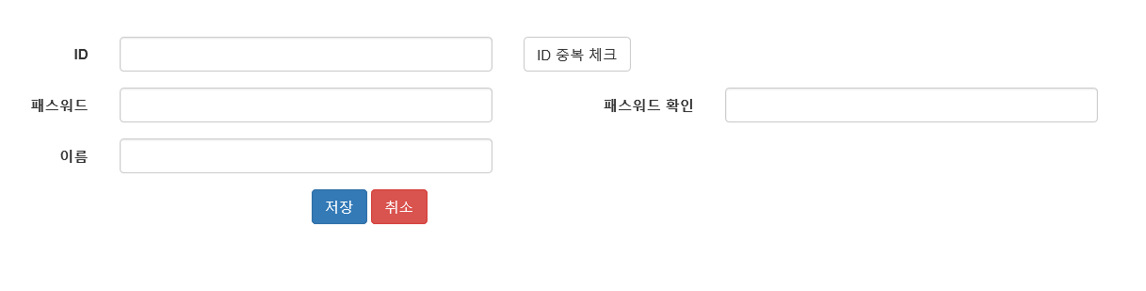
문 서 명 | 화면 설계도 | 시 스 템 | mavenBoard | 작 성 자 | 김동영
문 서 번 호 |  | 활 동 |  | 작 성 일 | 2018.09.12
버 전 |  |  |  | 승 인 일
단위 업무명 | 회원가입 | 화면명(ID)
화면 레이아웃 |  |  | 화면설명
 |  |  | ID 중복 체크 구현 -> 사용 가능한 ID일 경우 변경 할 수 속성 추가 및 ‘ 사용 가능 한 ID 입니다＇ 메시지 표기 -> 사용 불가능한 ID 입력 시 ‘사용 불가능한 ID 입니다.‘ 화면에 표시 ID는 6글자 이상만 입력 가능하도록 작성 패스워드는 정규식을 이용하여 6자리에서 12자리 사이 영문 , 숫자, 특수문자 조합 하도록 작성 저장 후 로그인 화면으로 이동

Slide 2
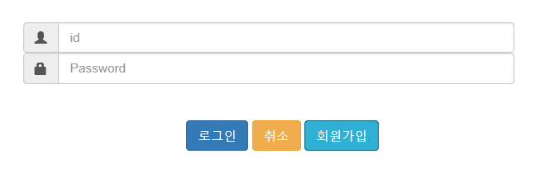
문 서 명 | 화면 설계도 | 시 스 템 | mavenBoard | 작 성 자 | 김동영
문 서 번 호 |  | 활 동 |  | 작 성 일 | 2018.09.12
버 전 |  |  |  | 승 인 일
단위 업무명 | 로그인 | 화면명(ID)
화면 레이아웃 |  |  | 화면설명
 |  |  | 로그인 시 로그인 정보는 세션에 저장 후/account/accountList.do 로 이동 로그인 실패 시 실패 메시지 보이도록 코딩

Slide 3
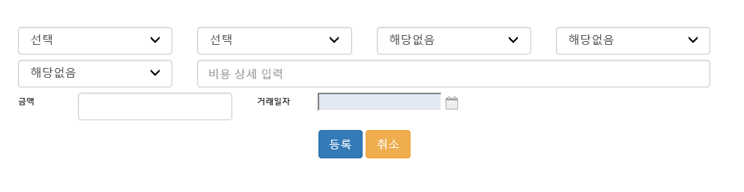
문 서 명 | 화면 설계도 | 시 스 템 | mavenBoard | 작 성 자 | 김동영
문 서 번 호 |  | 활 동 |  | 작 성 일 | 2018.09.12
버 전 |  |  |  | 승 인 일
단위 업무명 | 저장화면 | 화면명(ID)
화면 레이아웃 |  |  | 화면설명
 |  |  | <select> 태그는 CODE EXP.xlsx 파일에 있는 내용을 참고하여 CODE_MASTER테이블을 이용하여 작성 -> 상위 select 태그 선택 시 하위 select 태그가 동적으로 변경되도록 ajax를 이용하여 코드 작성 거래일자는 common.js에 있는 공통 소스를 이용 하여 완성 저장 시 DB에는 CODE_MASTER 테이블에 CODE컬럼 값이 DB에 저장되어야 함 금액은 숫자만 입력 가능하도록 작성 저장 후 수정 페이지로 이동 작성자는 로그인 시 세션에 저장되어 있는 정보를 이용하여 DB에 저장

Slide 4
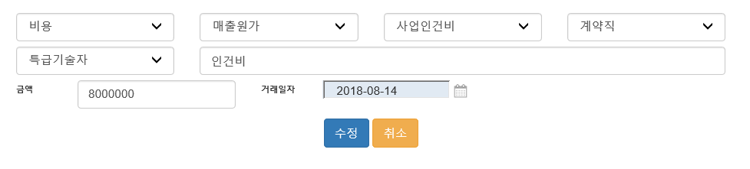
문 서 명 | 화면 설계도 | 시 스 템 | mavenBoard | 작 성 자 | 김동영
문 서 번 호 |  | 활 동 |  | 작 성 일 | 2018.09.12
버 전 |  |  |  | 승 인 일
단위 업무명 | 수정화면 | 화면명(ID)
화면 레이아웃 |  |  | 화면설명
 |  |  | 각 <select> 태그는 동위 레벨의 옵션들이 나오도록 작성. 수정기능 가능하도록 코드 작성

Slide 5
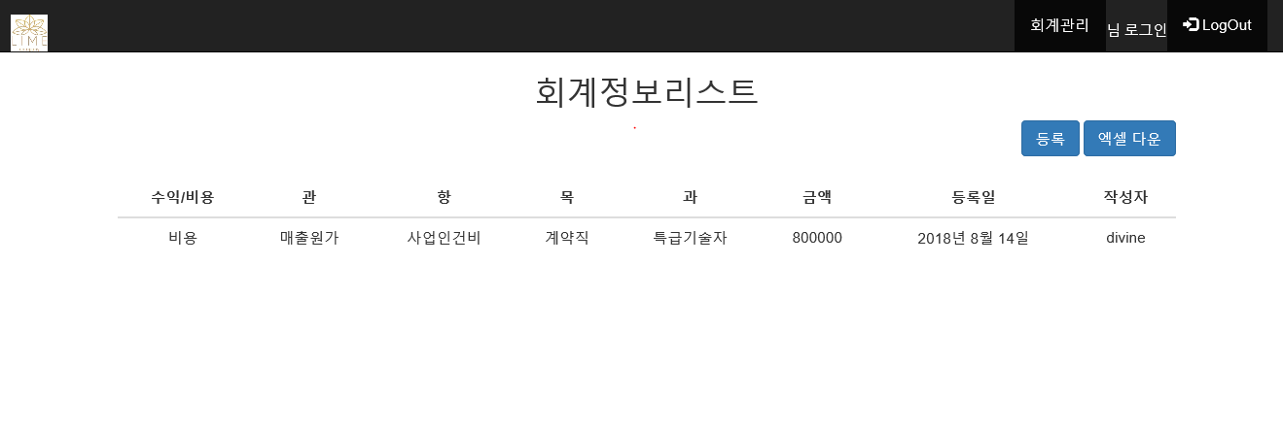
문 서 명 | 화면 설계도 | 시 스 템 | mavenBoard | 작 성 자 | 김동영
문 서 번 호 |  | 활 동 |  | 작 성 일 | 2018.09.12
버 전 |  |  |  | 승 인 일
단위 업무명 | 리스트 화면 | 화면명(ID)
화면 레이아웃 |  |  | 화면설명
 |  |  | 로그인 이름 화면에 표시 logOut 기능 구현 (세션정보 삭제) 엑셀 다운로드 기능 구현 (리스트에 해당하는 부분을 엑셀파일로 다운로드 되도록 구현) 전자정부에서 제공하는 PaginationInfo을 이용하여 페이징 구현

